Slide 1


APOYO GUÍA N° 7
Objetivo: Utilizar procesador de texto y aplicar diversos formatos. (refuerzo)
Colegio Mineral El Teniente
Cuarto año Básico A – B y C
TECNOLOGÍA

Slide 2

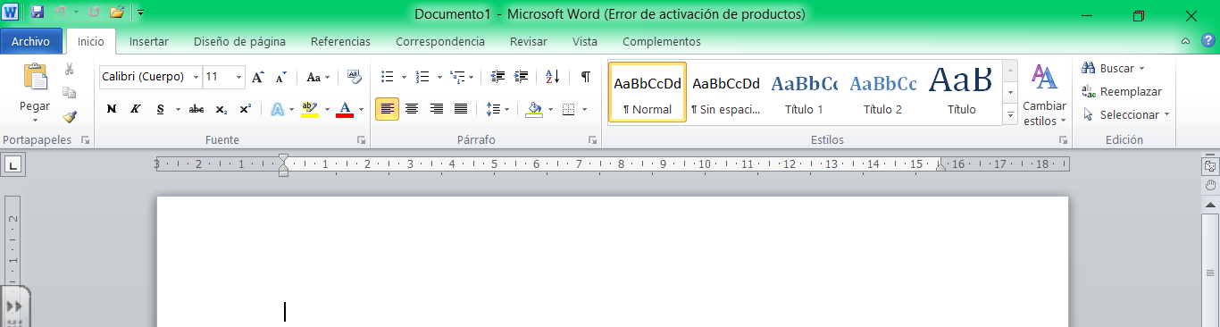
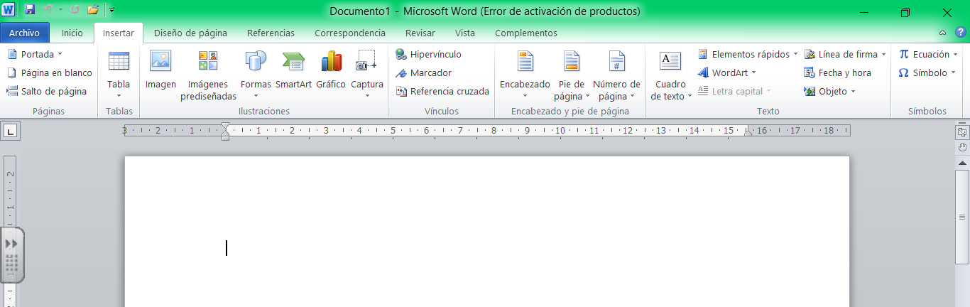
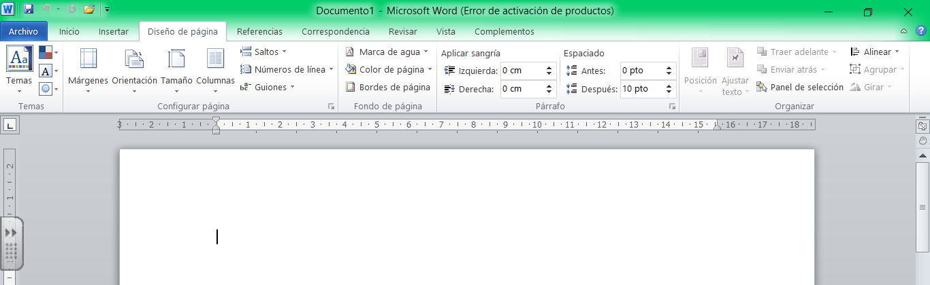
Pantalla de inicio de word:
Pestañas: inicio, insertar, diseño de página, referencias, correspondencia revisar complementos. Haz clic sobre cada una de ellas, se activará la cinta de opciones de cada una de ellas, vemos tres imágenes de ellas.

Slide 3

Formato del texto:
Para dar un formato al texto antes de escribir utilizaremos la pestaña «INICIO» y haremos clic en las opciones que ahí se mencionan.
Puedes ubicarte con el mouse sobre cualquiera de los íconos, SIN hacer clic y aparecerá su nombre u función
Fuente: elegir tipo de letra
Ubicación del texto, observa el dibujo
Fuente: tamaño de la letra

Slide 4
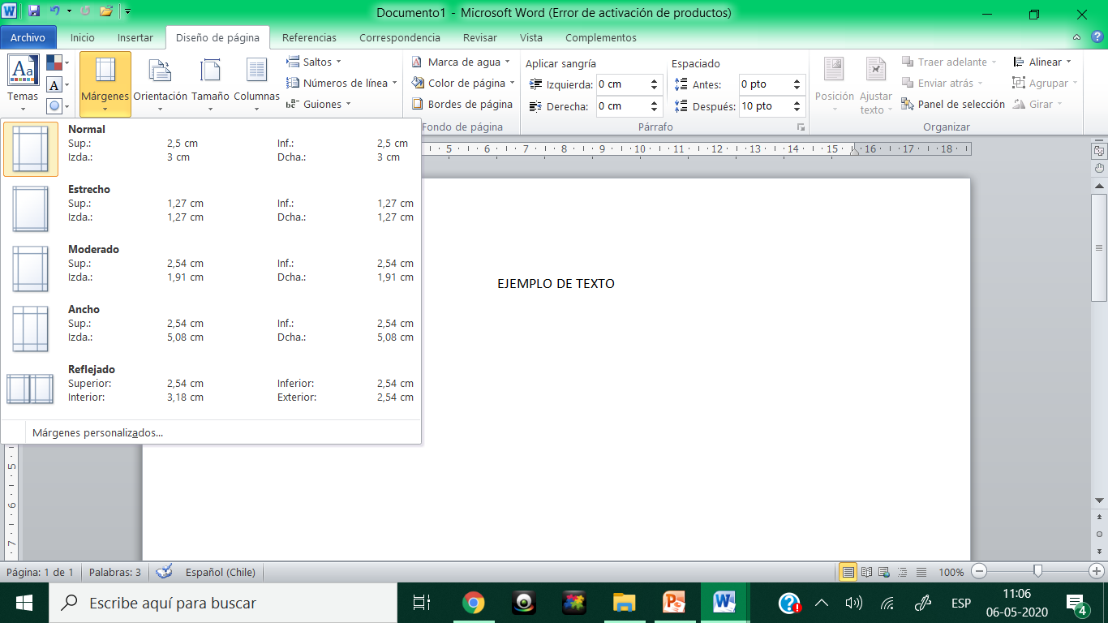
Formato del texto:
Para trabajar el formato de página, como el tamaño del papel, los márgenes o si necesitamos trabajar en columnas utilizaremos la pestaña «DISEÑO DE PÁGINA» y haremos clic en las siguientes opciones
Margenes: al hacer clic en este ícono se abrirán las siguientes opciones
Tamaño: presentará las opciones del tamaño de papel. El más utilizado es «carta» o «folio»

